Slide 1



Startup Team Building Platform - BEGINMATE
스타트업을 위한 손쉬운 챗봇 개발 및 서비스하기
강창훈 MVP - Visual Studio & Development

Slide 2

개발환경 구축
2. Azure 클라우드 이해하기
3.헤어 살롱 예약 챗봇 구현하기
4.Cognitive서비스 연동하기

Slide 3
Smart Chatbot 1. 개발환경 구축하기

Slide 4
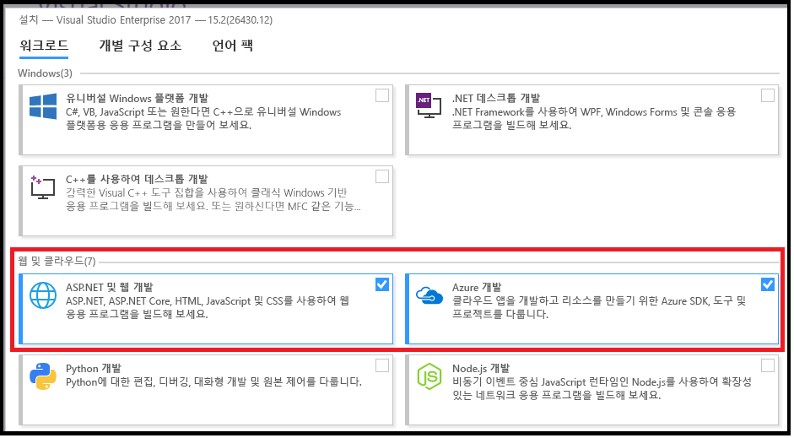
1. 개발환경 구축하기
Smart Chatbot
1.1 Visual Studio 2017 Community 설치
https://www.visualstudio.com/ko

Slide 5
1. 개발환경 구축하기
Smart Chatbot
1.2 Bot 개발 템플릿 설치
https://dev.botframework.com/
https://docs.microsoft.com/en-us/azure/bot-service/dotnet/bot-builder-dotnet-quickstart
http://aka.ms/bf-bc-vstemplate
http://aka.ms/bf-bc-vscontrollertemplate
http://aka.ms/bf-bc-vsdialogtemplate
1.3 에뮬레이터 다운로드 설치 https://github.com/Microsoft/BotFramework-Emulator/releases

Slide 6
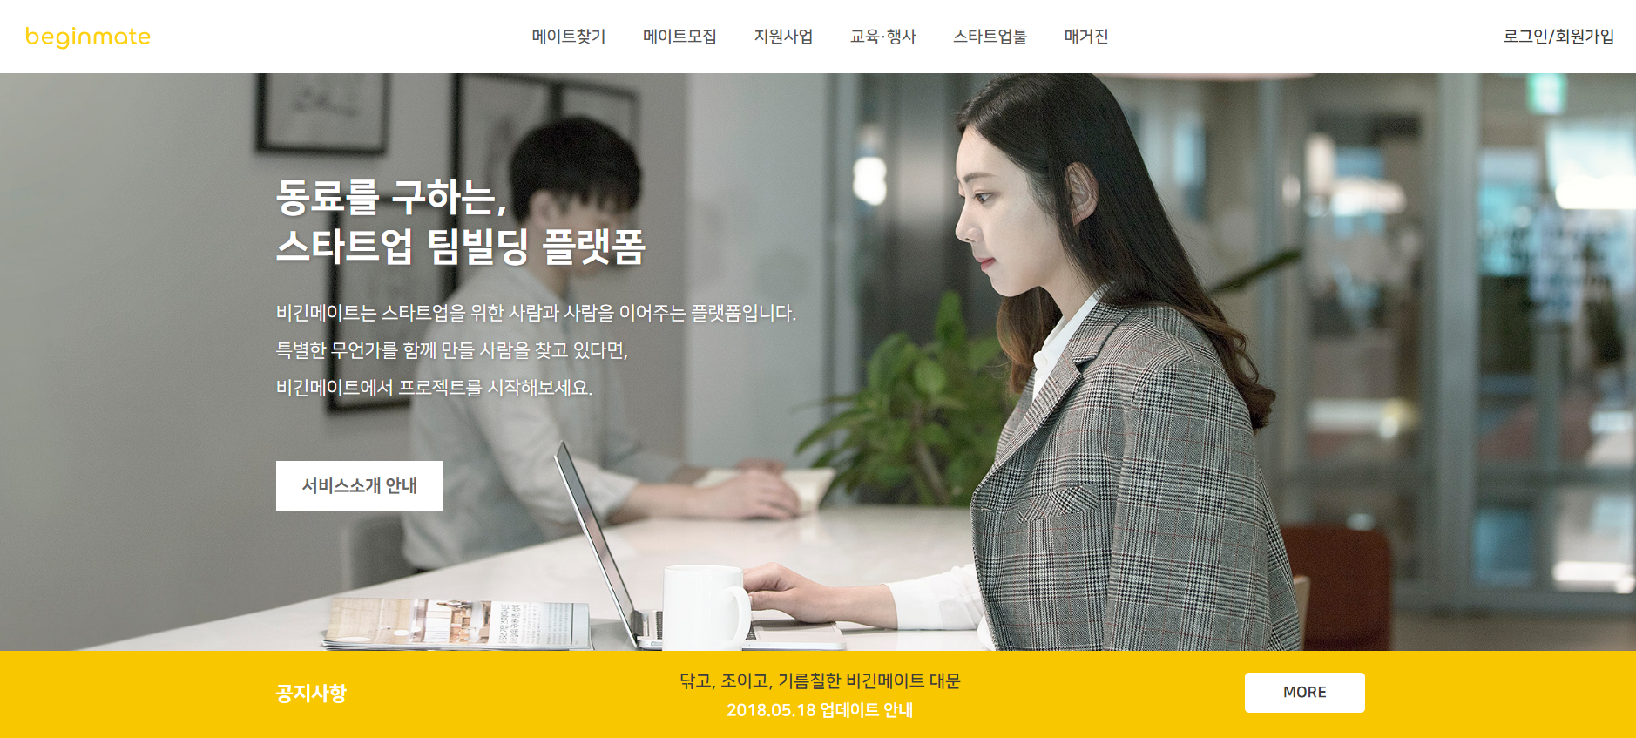
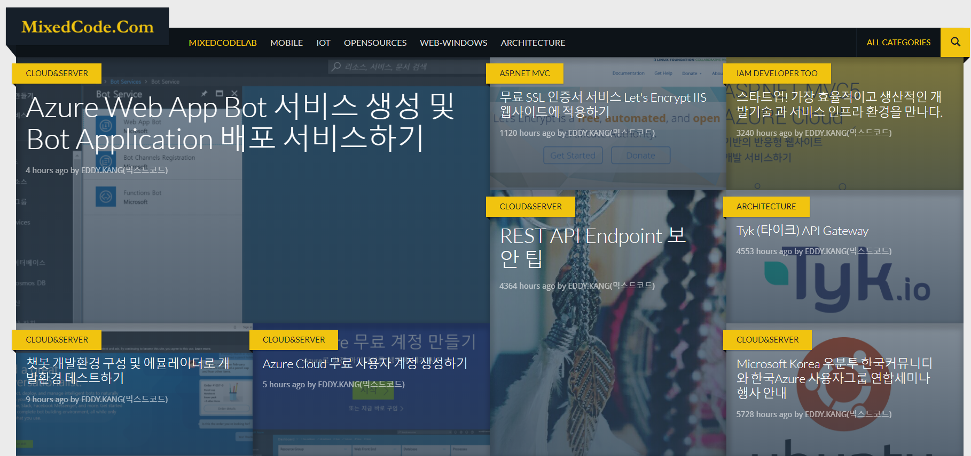
1. 개발환경 구축하기 > 개발정보제공 사이트
Smart Chatbot
1. 스타트업 팀빌딩 플랫폼 : ㈜비긴메이트 HTTPS://WWW.BEGINMATE.COM 2. 융합기술정보제공사이트 : 믹스드코드닷컴 HTTPS://WWW.MIXEDCODE.COM ARCHITECTURE >CLOUD&SERVER

Slide 7
Smart Chatbot 2.Azure 클라우드 이해하기

Slide 8
2. Azure 클라우드 이해하기
2.1 가상화 기술
가상환경1
가상환경2
가상환경1
가상환경2
Application
Application
Application
Application
미들웨어
미들웨어
미들웨어
미들웨어
게스트 O/S
게스트 O/S
O/S
O/S
가상화 소프트웨어
Windows( HOST OS )
Hypervisor
하드웨어
하드웨어
호스트 가상화 기술 환경 VM WARE, Oracle VirtualBox
하이퍼바이저 가상화 기술 환경 MS-HyperV,Citrix XenServer

Slide 9
2. Azure Cloud 이해하기
2.2 클라우드 서비스 유형
IaaS Infrastructure as a Service
PaaS Platform as a Service
FaaS Function as a Service Serverless/MSA
SaaS Software as a Service
Azure Function AWS람다

Slide 10
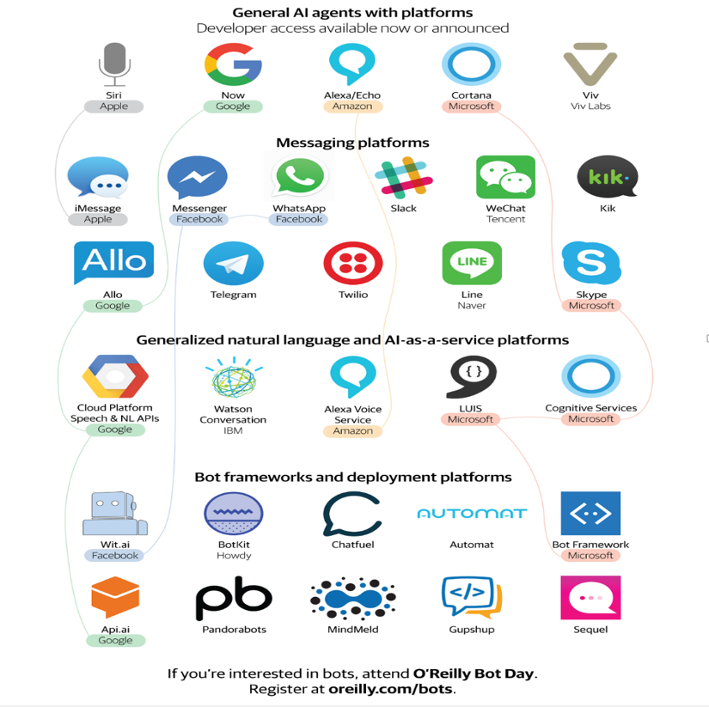
2. Azure Cloud 이해하기
2.3 챗봇 생태계 벤더사 및 개발기술들
채팅 채널(메신저 클라이언트)
클라우드 및 AI 연계
봇 프레임워크 및 개발환경 지원

Slide 11












2. Azure 클라우드 이해하기
Smart Chatbot
2.4. Azure Bot Service 서비스 환경
Cloud (Web API-RESTful)
Cloud (Microsoft Azure)
Channels
https
CONNECTOR
Chat Bot
(Bot Framework)
JSON
Web Service
HTTPS only
ASP.NET or Node.js

Slide 12
Smart Chatbot 3. 헤어살롱 챗봇 구현하기

Slide 13
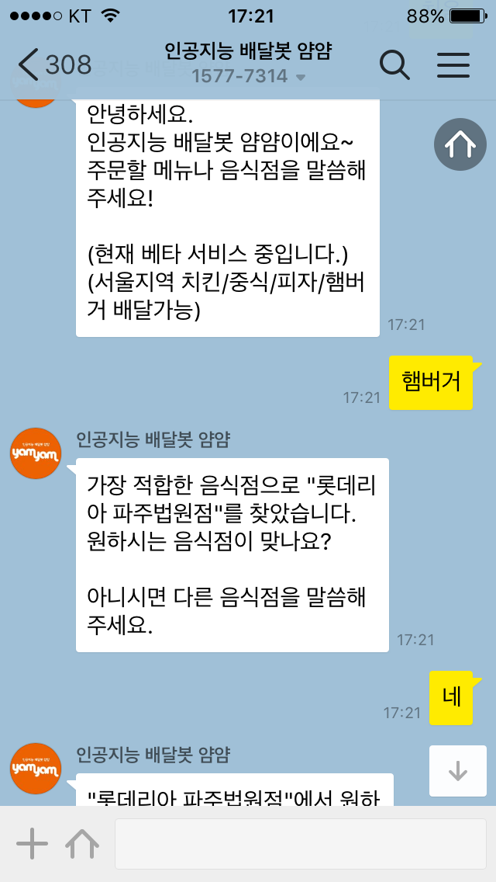
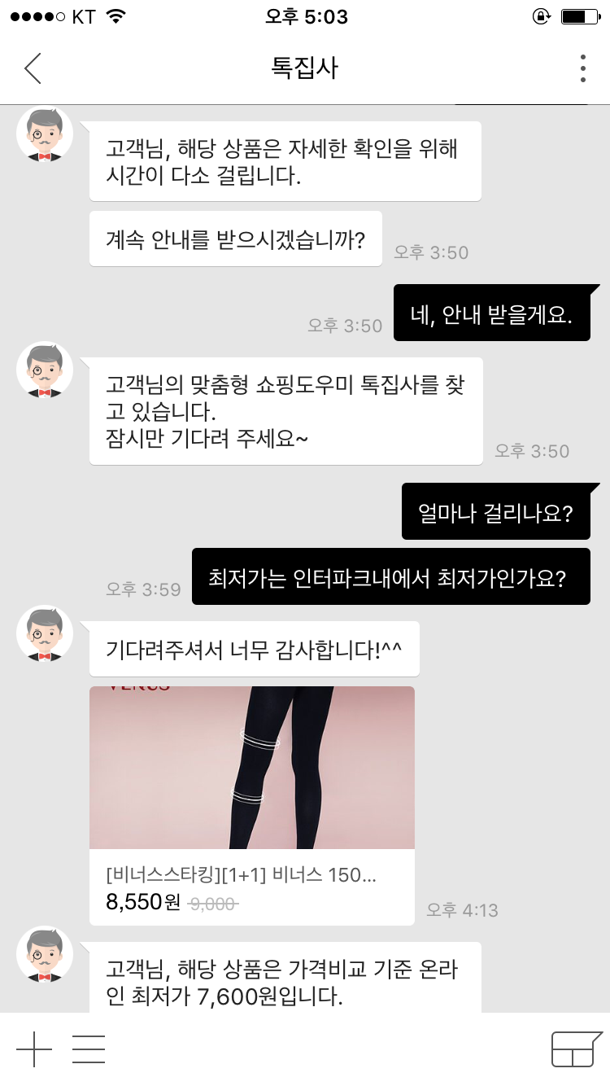
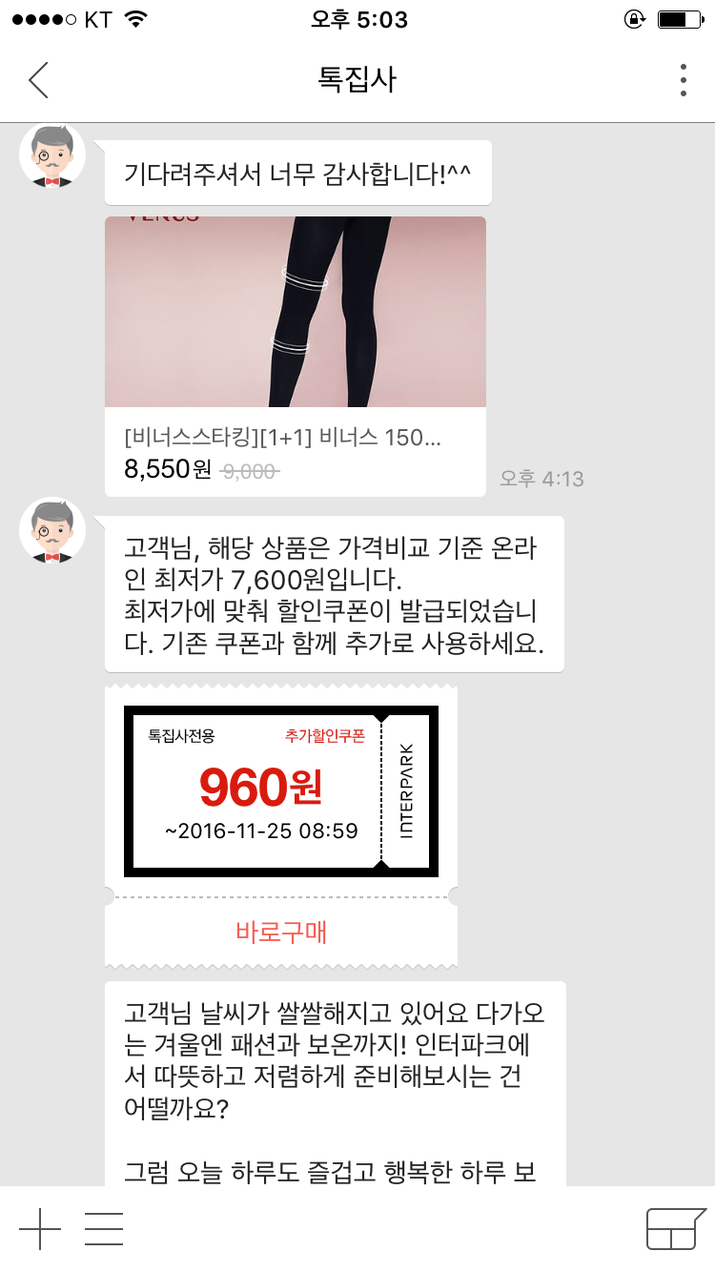
3. 헤어 살롱 챗봇 구축하기
Smart Chatbot
여러분들은 챗봇에 대해 어떻게 생각하세요?

Slide 14
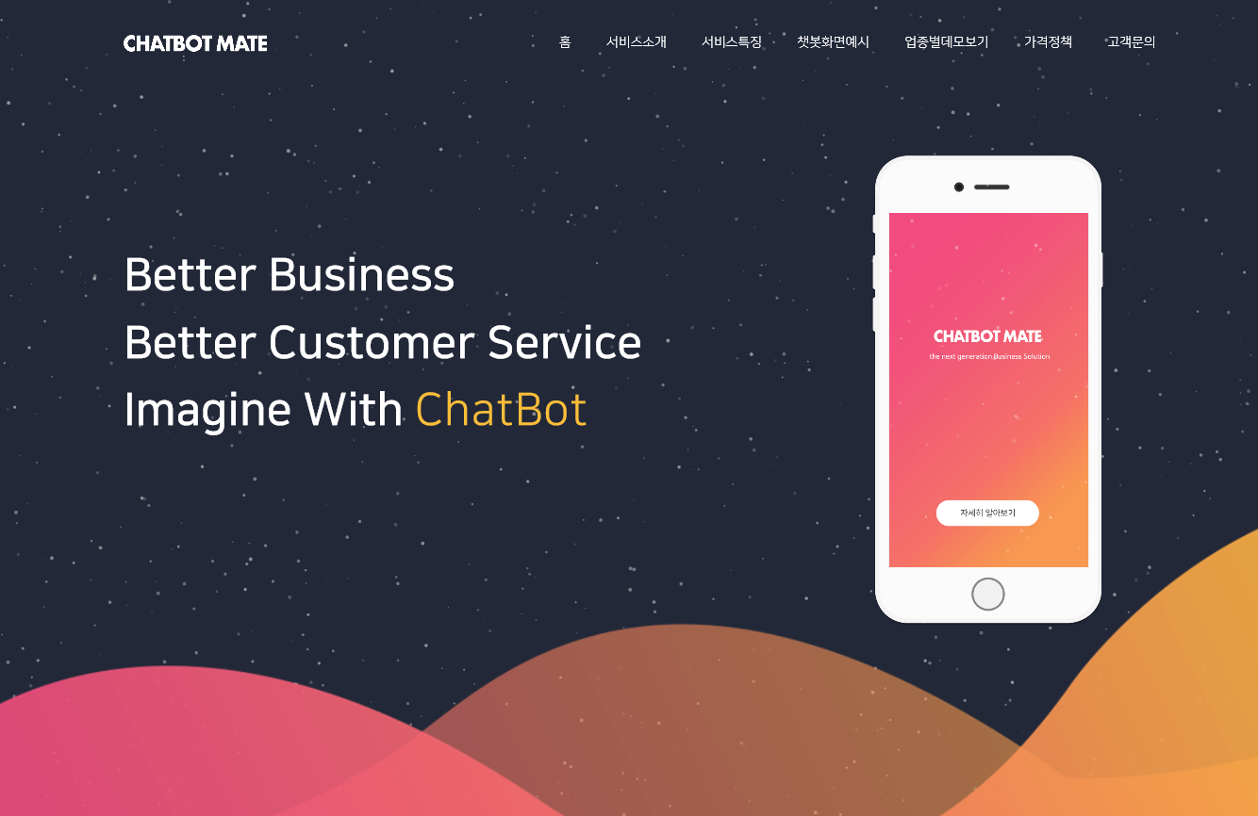
3. 헤어 살롱 챗봇 구축하기
Smart Chatbot
챗봇메이트 소개 : www.chatbotmate.com

Slide 15
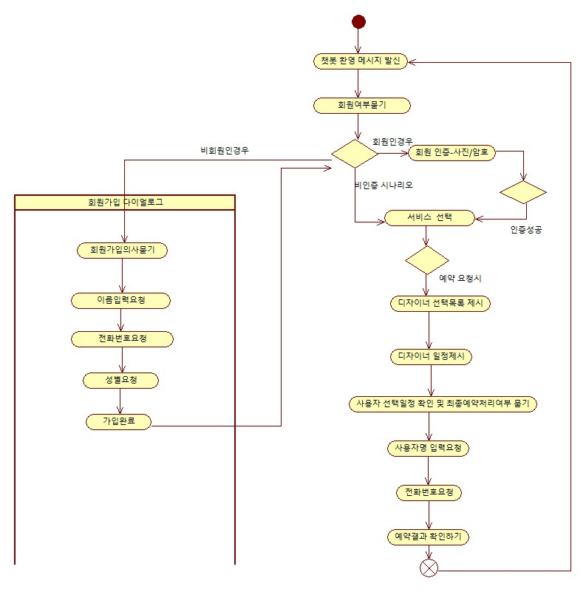
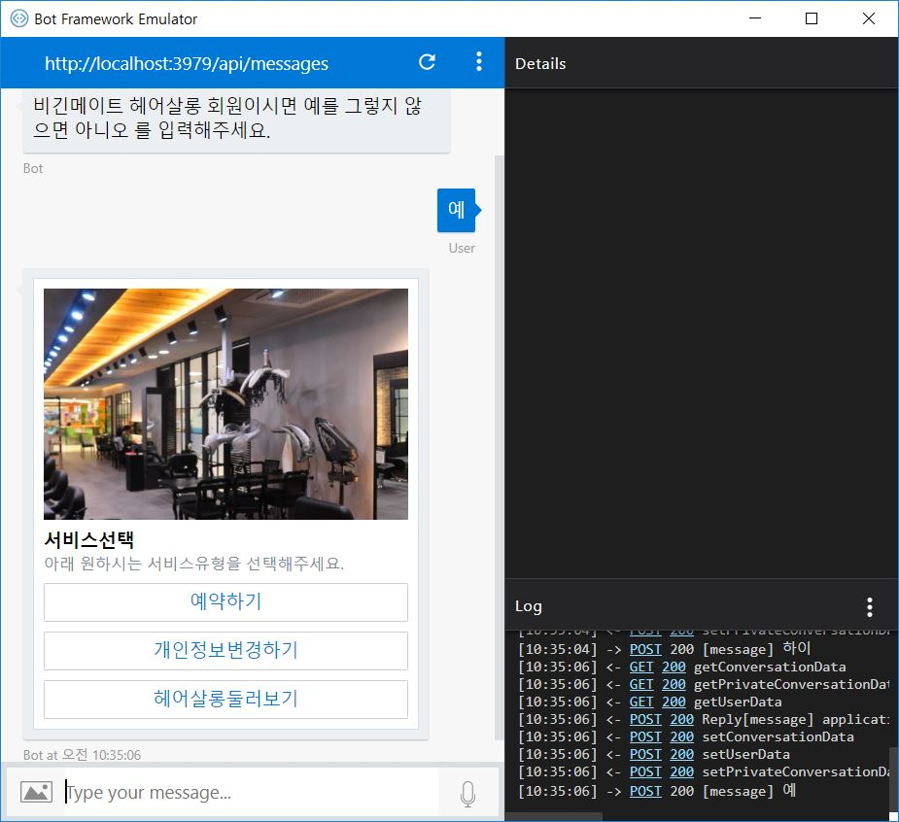
3. 헤어 살롱 챗봇 구축하기
Smart Chatbot
개발소스 다운로드: http://chat.beginmate.com/MyChatBotSolution.zip

Slide 16
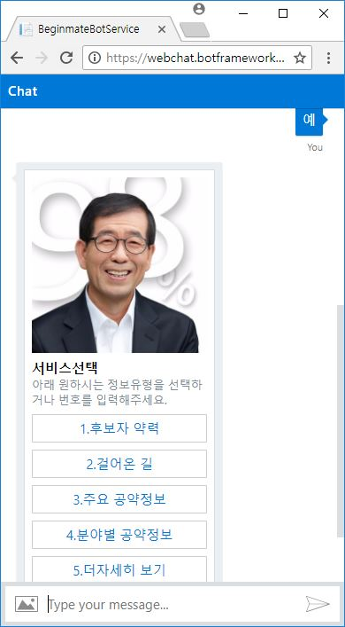
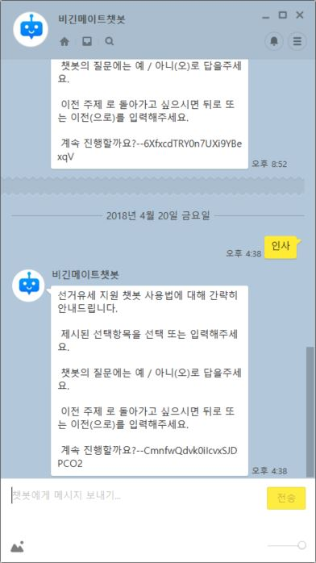
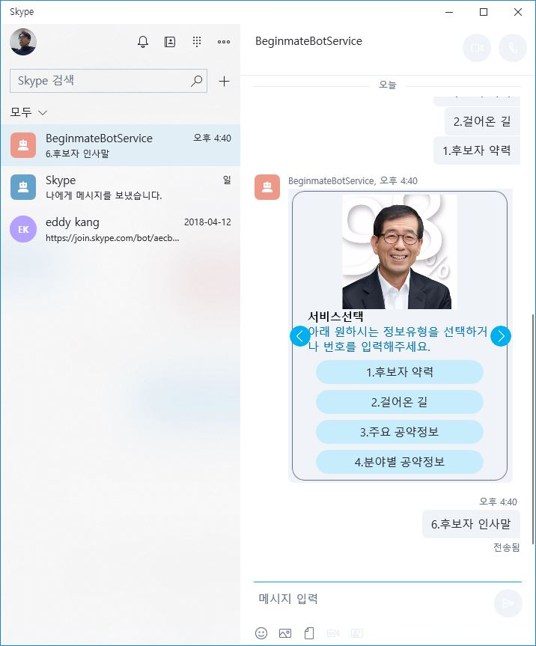
3. 헤어 살롱 챗봇 구축하기
Smart Chatbot
Azure Bot Service Channels Samples
AZURE WEB CHAT
KAKAO
SKYPE

Slide 17
by Azure Cognitive Services 4. 스마트한 챗봇 개발하기

Slide 18



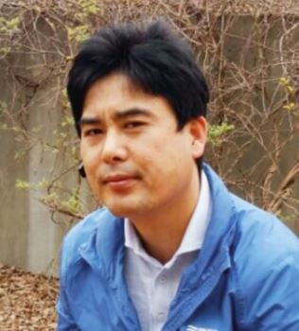

4.1 Azure Cognitive Service – Face API 활용하기
Smart Chatbot
나를 찾아줘~~ FaceServiceClient.FindSimilarAsync() FindSimilarMatchMode.matchFace
인상 고약한 둘째형님
나름 깔끔한 강창훈 – 0.54
나이든 개발자 증명사진
순딩이 세째형님
수염많은 강창훈

Slide 19
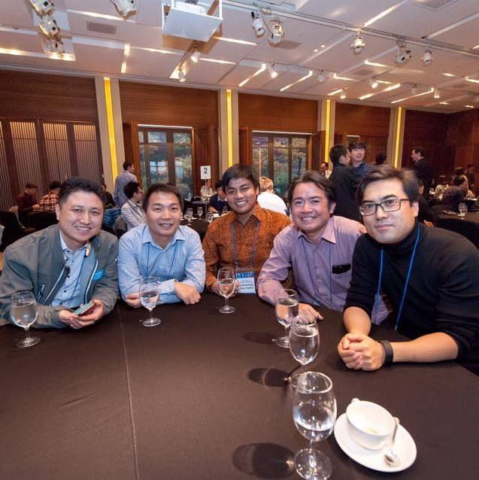
4.2 Azure Cognitive Service – Face API 활용하기
Smart Chatbot
나를 찾아줘~~ FaceServiceClient.FindSimilarAsync() FindSimilarMatchMode.matchPerson
유사도 0.55
나이든 개발자 증명사진
Asia Pacific MVP Summit -2017 in Seoul

Slide 20
